Slide 3
목 차
9.1
점추정과 구간추정
9.2
모평균의 구간추정
9.3
모비율의 구간추정
9.4
표본의 크기 결정

Slide 4
9.1 점추정과 구간추정

Slide 5
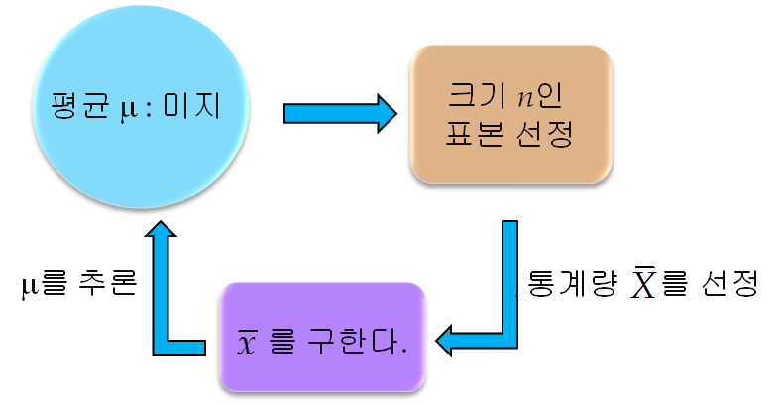
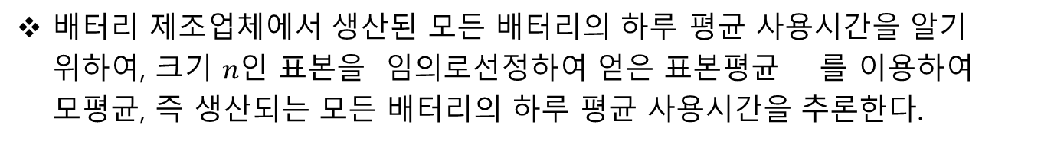
점추정과 구간추정
통계적 추론^{statistical inference} : 표본을 이용하여 모집단의
특성을 나타내는 모수의 참값을 추론하거나 모수에 대한
주장에 대한 참 또는 거짓을 검정하는 과정
배터리 제조업체에서 생산된 모든 배터리의 하루 평균 사용시간을 알기 위하여, 크기 $n$인 표본을 임의로선정하여 얻은 표본평균 를 이용하여 모평균, 즉 생산되는 모든 배터리의 하루 평균 사용시간을 추론한다.

Slide 6
점추정량과 그 성질
예
어느 자동차 회사에서 새로 개발한 자동차의 평균 연비를 알기 위해 10대를 임의로 선정하여 다음을 얻었다고 하자.
17.4 17.2 18.1 17.5 17.7 17.6 17.5 17.1 17.8 17.6
결론
이 회사에서 새로 개발한 자동차의 평균 연비는 1리터당 17.55km이고 표준편차는 0.288km이라고 추론할 수 있다.
의문점
이러한 추론을 어느 정도 믿을 수 있는가?
모집단의 모수를 추론하는 방법을 살펴본다.

Slide 7

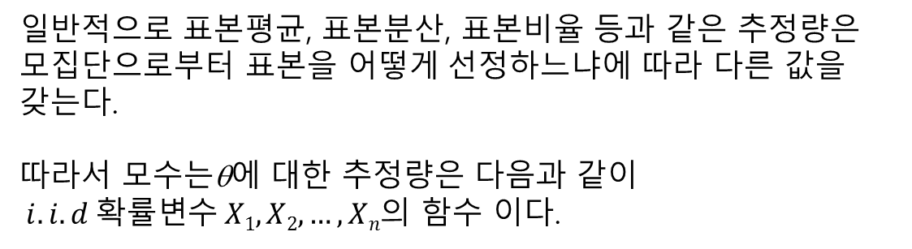
점추정량과 그 성질
추정량^{estimator} : 모집단의 모수 θ 를 추정하기 위하여 크기$n$인 표본으로부터 선정한 통계량
예를 들어, 표본평균, 표본분산, 표본비율 등은 모평균, 모분산, 모비율에 대한 추정량이다.
NOTE
일반적으로 표본평균, 표본분산, 표본비율 등과 같은 추정량은 모집단으로부터 표본을 어떻게 선정하느냐에 따라 다른 값을 갖는다.
따라서 모수는θ에 대한 추정량은 다음과 같이 $i.i.d 확률변수 X1, X2, …, Xn$의 함수 이다.

Slide 8
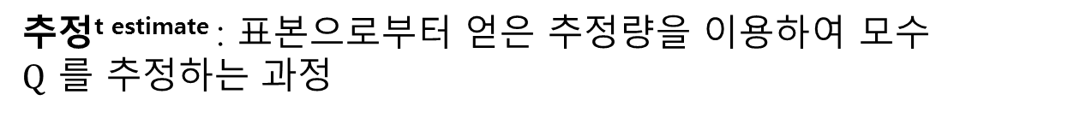
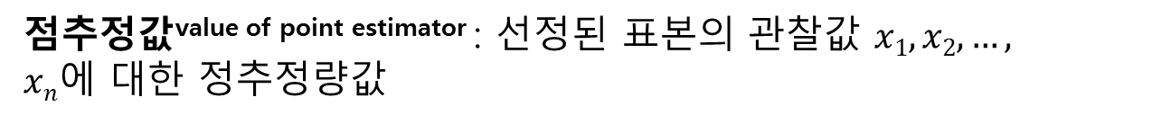
점추정량과 그 성질
추정^{t estimate} : 표본으로부터 얻은 추정량을 이용하여 모수
$Q$ 를 추정하는 과정
점추정^{point estimate} : 모수θ 의 참값에 대해 최적의 추정값을
구하는 과정
점추정량^{point estimator} : 모수θ 의 참값인 수치를 추정하기
위해 표본에 기초하여 얻은 추정량
점추정값^{value of point estimator} : 선정된 표본의 관찰값 $x1, x2, …,$
$xn$에 대한 정추정량값

Slide 9
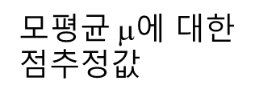

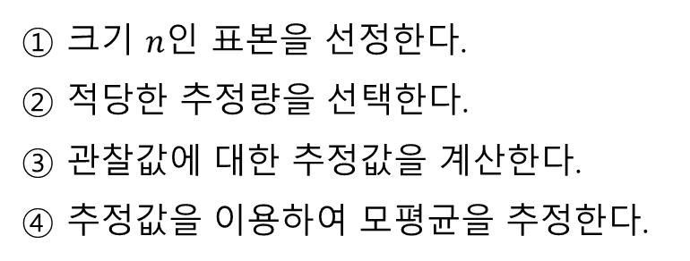

추정 절차
모집단
표본
추정량
x₂
모평균 $\text{m}$에 대한 점추정량
크기 $n$
x₁
모평균 μ = ?
x₃
…
x_{n}
모평균$\text{m}$에 대한 점추정값
추론
① 크기 $n$인 표본을 선정한다.
② 적당한 추정량을 선택한다.
③ 관찰값에 대한 추정값을 계산한다.
④ 추정값을 이용하여 모평균을 추정한다.
오차가 적은 추정값을 얻기 위해
바람직한 추정량을
선정해야 한다.

Slide 10
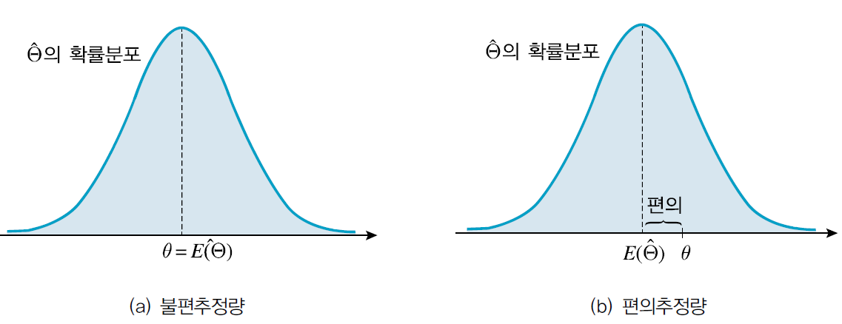

불편추정량
불편추정량^{unbiased estimator}: 추정량의 평균이 모수$\text{q}$ 의
참값과 일치하는 추정량, 즉 를 만족하는 추정량
편의추정량^{biased estimator} : 불편추정량이 아닌 추정량
를 편의^{bias}라 한다.

Slide 11
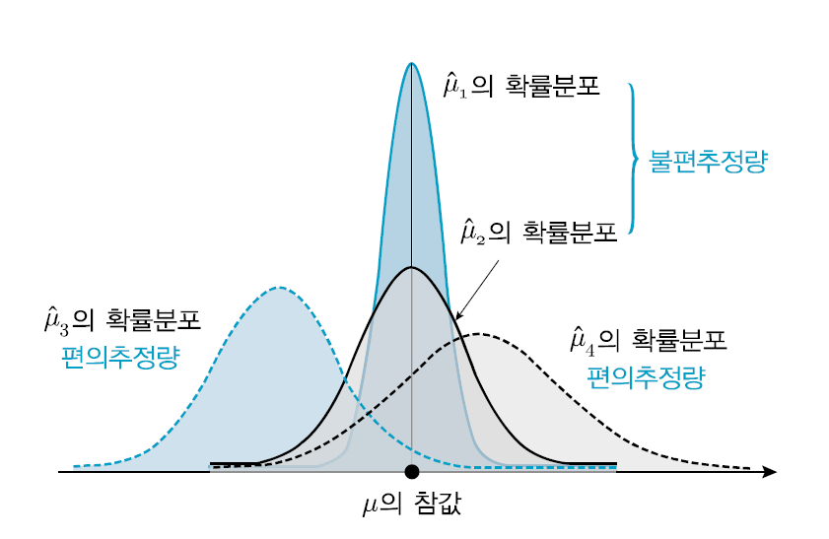

불편추정량
정규모집단에서 크기 $n$인 표본을 선정할 때, 표본평균 에 대하여 다음이 성립한다. 따라서 모평균μ에 대한 추정량 중에서 표본평균 는 불편추정량이다.
인 경우
정

Slide 12
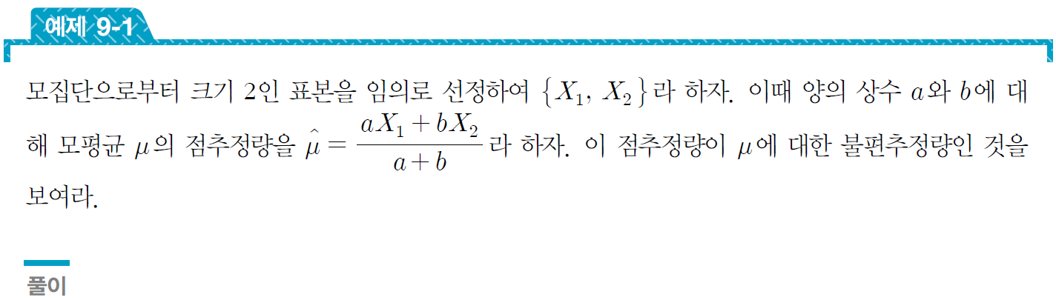
불편추정량
$E(X1) = E(X2) =\text{m}$이므로 다음을 얻는다.
따라서 점추정량 는 모평균 $\text{m}$의 불편추정량이다.
가중표본평균과 표본평균 는 모평균μ에 대한 불편추정량이지만, 일반적으로 절사평균은 모평균에 대한 불편추정량이 아니다.

Slide 13
불편추정량
표본분산 $S2$은 모분산σ ²의 불편추정량이다.
이므로
이므로

Slide 14
불편추정량
NOTE
표본분산을 다음과 같이 정의하면 $S2은\text{s} \text{2}$에 대한 편의추정량이다.
표본비율 은 모비율 $p$의 불편추정량이다.
이므로 $E(X) = np$이고 표본비율의 평균은 다음과 같다.

Slide 15
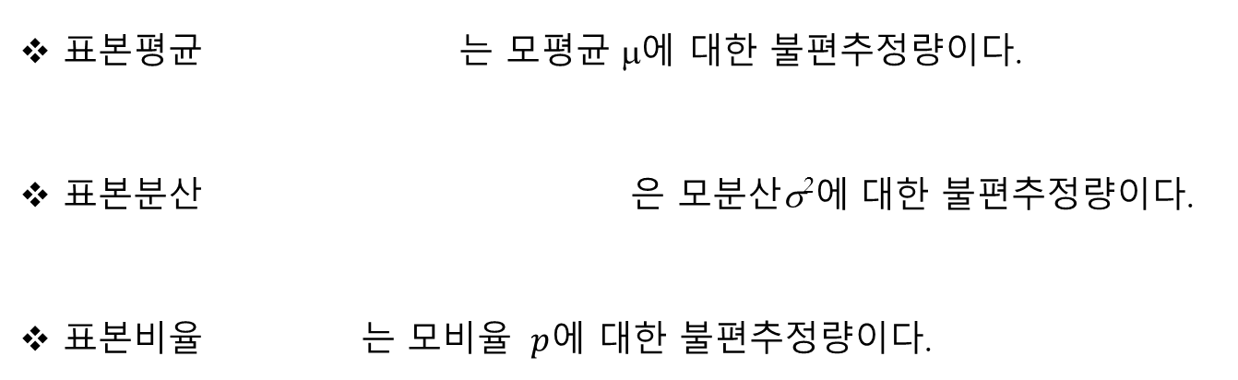
주요 모수에 대한 불편추정량
표본평균 는 모평균 μ에 대한 불편추정량이다.
표본분산 은 모분산σ²에 대한 불편추정량이다.
표본비율 는 모비율 $p$에 대한 불편추정량이다.

Slide 16
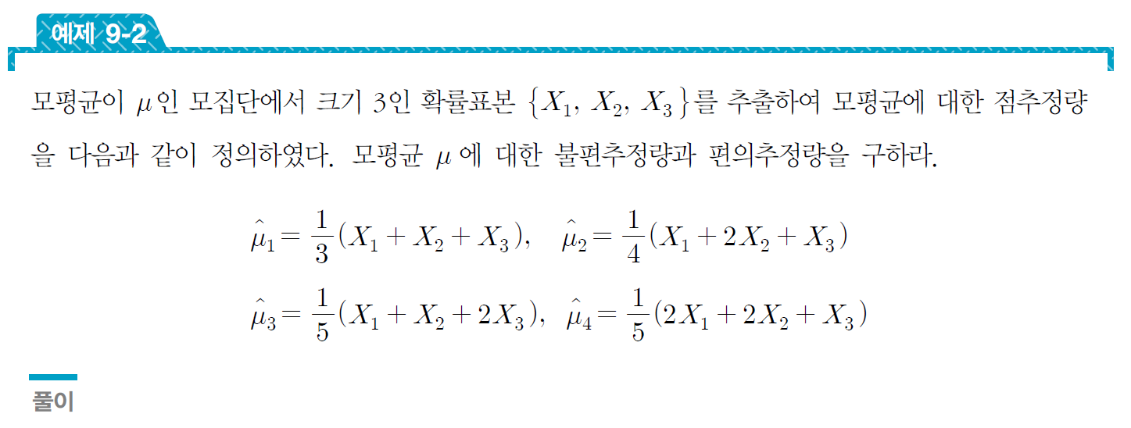
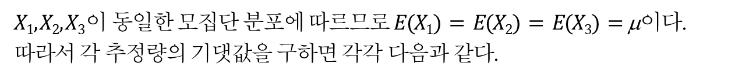
주요 모수에 대한 불편추정량
$X1, X2, X3$이 동일한 모집단 분포에 따르므로 $E(X1) = E(X2) = E(X3) =\text{m}$이다. 따라서 각 추정량의 기댓값을 구하면 각각 다음과 같다.

Slide 17
유효추정량
유효추정량^{efficient estimator} : 추정량의 표본분포가 모수 θ 의
참값에 가장 가까운 추정량, 즉 다음을 만족하는 추정량

Slide 18
유효추정량
표준오차^{standard error} : 모수θ를 추정하기 위해 사용되는
추정량의 표준편차

Slide 19
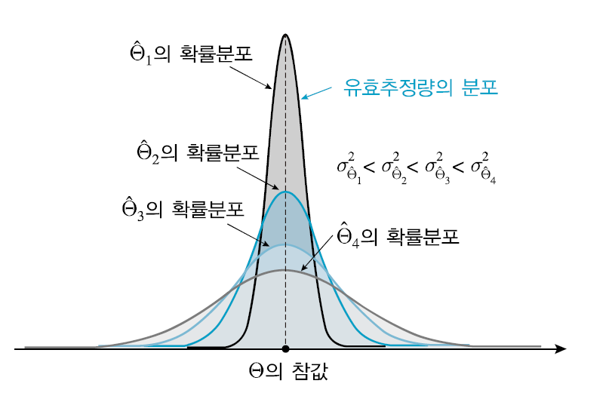
유효추정량
표본평균 와 표본중위수 $Me$를 이용하여 모평균μ을 추정하는 경우 :
표본평균 가 표본중위수 Me보다 더 효과적이다.

Slide 20
유효추정량
최소분산불편추정량minimum variance unbised estimator : 모수θ 의
불편성과 유효성을 갖는 추정량
표본의 크기가 $n$과 $2n$인 경우의 표본평균을 각각 이라 하면 두 표본평균의 분산은 각각 다음과 같다.
표본의 크기가 클수록 유효성이 크다.

Slide 21
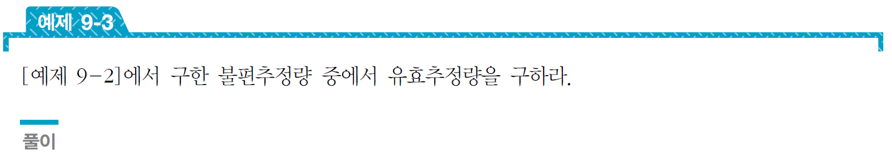
유효추정량
$Var(X1) = Var(X2) = Var(X3) = s2$이고 모평균 $m$에 대한 불편추정량은 이다. 그리고 이 추정량들의 분산을 구하면 각각 다음과 같다.
따라서 유효추정량은 이다.

Slide 22


유효추정량
구간추정^{interval estimation} : 모수$\text{q}$ 의 참값이 포함될 것으로
믿어지는 구간을 추정하는 것
표본에 의한 점추정량 의 관찰값 에 대하여 모수θ가 를 만족하는 구간 를 추정하는 방법
표본에 따라 점추정량 의 관찰값 의 값이 다르게 나타난다. 따라서 양 끝점은 에 의해 결정되는 두 추정량 의 관찰값으로 생각할 수 있다.
이때 모수$\text{q}$ 의 참값이 포함될 확률이 다음과 같이 $1 – a, 0 < a < 1$이 되도록 두 추정량 을 결정한다.

Slide 23
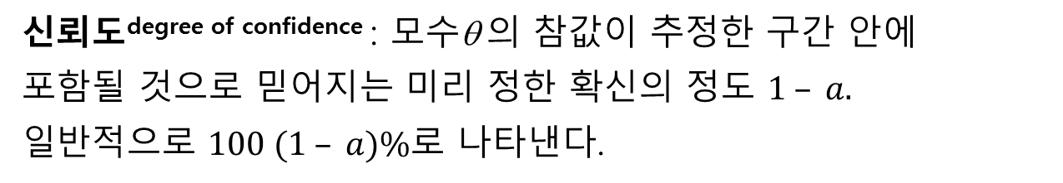
유효추정량
선정된 표본에 따라 의 관찰값 에 의한 구간 를 얻는다.
신뢰도^{degree of confidence} : 모수θ 의 참값이 추정한 구간 안에
포함될 것으로 믿어지는 미리 정한 확신의 정도 $1 – a.$
일반적으로 $100 (1 – a)\%$로 나타낸다.

Slide 24

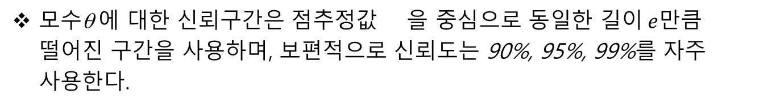
유효추정량
신뢰구간^{confidence interval} : 신뢰도 $100 (1 – a)\%$에서 모수θ 의
참값이 포함될 것으로 믿어지는 구간
신뢰구간의 하한
신뢰구간의 상한
모수θ 에 대한 신뢰구간은 점추정값 을 중심으로 동일한 길이$e$만큼 떨어진 구간을 사용하며, 보편적으로 신뢰도는 90%, 95%, 99%를 자주 사용한다.

Slide 25
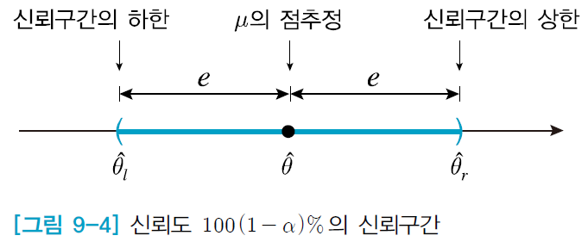

유효추정량
오차한계^{margin of error} : 모수θ 의 점추정값을 중심으로
동일한 거리만큼 떨어진 길이 $e$

Slide 26
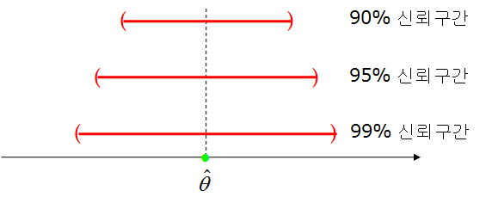
유효추정량
신뢰도가 클수록 모수θ 에 대한 신뢰구간은 커진다.

Slide 27
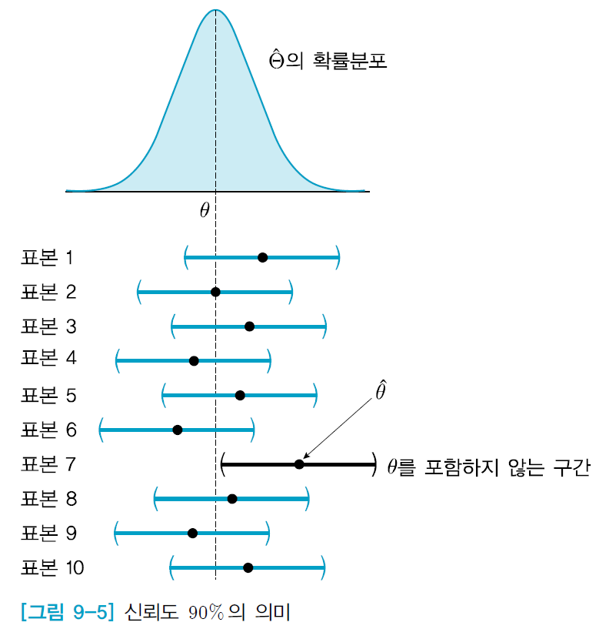
95% 신뢰도의 의미
동일한 모집단으로부터 동일한 크기의 표본 10개를 임의로 추출하였을 때, 이 표본들로부터 얻은 신뢰구간들 중에서 90%에 해당하는 9개의 구간이 모평균의 참값을 포함하고 최대 10%에 해당하는 1개의 구간은 모수의 참값을 포함하지 않을 수 있음을 의미한다.

Slide 28
9.2 모평균의 추정

Slide 29





모분산이 알려진 단일 정규모집단인 경우
n개를 임의추출
$$N(m, s2 )$$
$$x1$$
$$x2$$
…
$$\text{s}\text{2}: 기지$$
$$xn$$
점추정량 :
표본평균의 확률분포 :

Slide 30
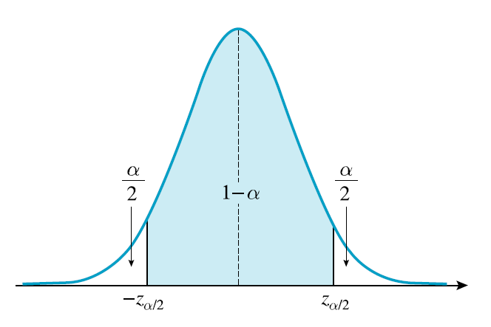
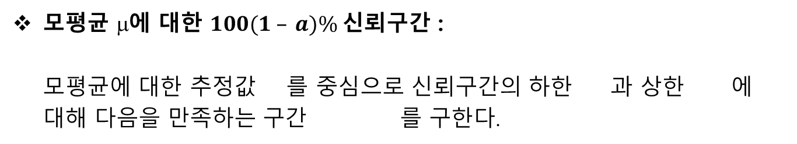
모평균의 신뢰구간
모평균 μ에 대한 $100(1 – a)\%$신뢰구간 :
모평균에 대한 추정값 를 중심으로 신뢰구간의 하한 과 상한 에 대해 다음을 만족하는 구간 를 구한다.
표준정규본포에서 양쪽 꼬리확률이 각각 $a/2$인 임계점 : $− za/2, za/2$

Slide 31
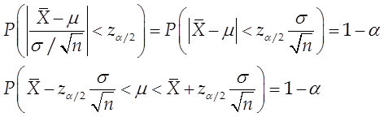
모평균의 신뢰구간
신뢰구간의 하한
신뢰구간의 상한

Slide 32




모평균의 신뢰구간
표준오차 :
$100 (1 – a)\%$신뢰도에서 모수 μ 에 대한 오차한계
$$a/ 2$$
$$1 − a$$
$$a/ 2$$
[---------------------- --------------------]
$$\text{m}에 대한 100(1 − a)\% 신뢰구간$$

Slide 33
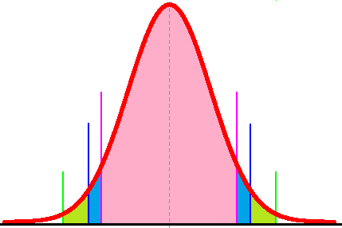
모평균의 신뢰구간
모분산σ ²이 알려진 정규모집단의 모평균 μ$에 대한 100(1 – a)\%$신뢰구간
-1.645
90%
1.645
-1.96
95%
1.96
-2.58
99%
2.58

Slide 34
모평균의 신뢰구간
신뢰도에 따른 오차한계
에 대한 90% 오차한계 :
에 대한 95% 오차한계 :
에 대한 99% 오차한계 :

Slide 35



모평균의 신뢰구간
모분산 σ ²이 알려진 정규모집단의 모평균 $\text{m}$에 대한 $90\%, 95\%, 99\%$신뢰구간
모수 μ$에 대한 90\%$신뢰구간 :
모수 μ$에 대한 95\%$신뢰구간 :
모수 μ$에 대한 99\%$신뢰구간 :

Slide 36
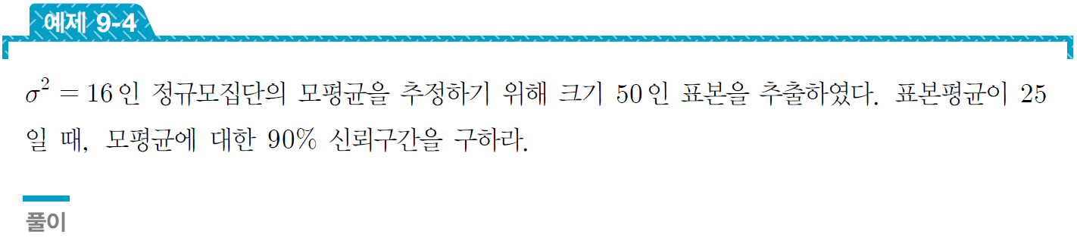
모평균의 신뢰구간
이므로 표본평균 의 표준오차는 다음과 같다.
모평균 μ$에 대한 90\% 신뢰구간의$오차한계 :
모평균 μ$에 대한 90\%$신뢰구간 :

Slide 37



모분산이 알려진 단일 임의의 모집단인 경우
모분산σ ²이 알려진 임의의 모집단에 대해 다음을 얻는다.(중심극한정리)
모분산 σ ² 이 알려진 임의의 모집단의 모평균μ에 대한 $90\%, 95\%, 99\%$근사신뢰구간
모수 μ에 대한 $90\%$근사신뢰구간 :
모수$\text{m}$에 대한$95\%$근사신뢰구간 :
모수$\text{m}$에 대한$99\%$근사신뢰구간 :

Slide 38


모분산을 모르는 단일 임의의 모집단인 경우
표본의 크기가 충분히 크면 이므로 다음을 얻는다.
모분산σ ²이 알려진 임의의 모집단의 모평균 μ에 대한 $90\%, 95\%, 99\%$근사신뢰구간
모수 μ에 대한 $90\%$근사신뢰구간 :
모수 $\text{m}$에 대한$95\%$근사신뢰구간 :
모수 $\text{m}$에 대한$99\%$근사신뢰구간 :

Slide 39
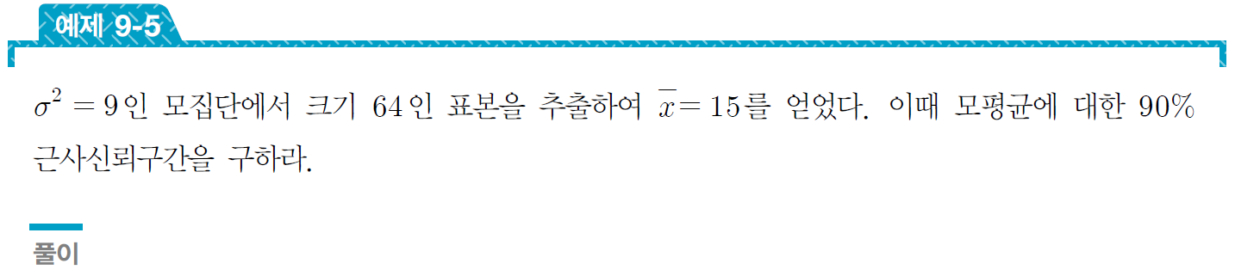
모평균의 신뢰구간
이므로 표본평균 의 표준오차는 다음과 같다.
모평균 μ에 대한 $90\%$근사신뢰구간의 오차한계 :
모평균 μ에 대한 $90\%$ 근사신뢰구간 :

Slide 40


두 모분산이 알려진 정규모집단인 경우
두 모분산 을 알고 있는 독립인 정규모집단 에서 각각 크기 $n과 m$인 표본을 선정하여 표본평균을 라 하자.
x₁
$$n개$$
x₂
표본평균 :
…
x_{n}
y₁
y₂
표본평균 :
$$m개$$
…
y_{m}

Slide 41
두 모분산이 알려진 정규모집단인 경우
두 표본평균의 차 의 확률분포는 다음 정규분포에 따른다.
$100 (1 – a)\%$신뢰도에서 모수μ₁ - μ₂에 대한 오차한계
표준오차 :

Slide 42
모평균 차의 신뢰구간
모수 μ₁ - μ₂에 대한 100 (1 – α)% 신뢰구간
신뢰도에 따른 오차한계
에 대한 90% 오차한계 :
에 대한 95% 오차한계 :
에 대한 99% 오차한계 :

Slide 43

모평균 차의 신뢰구간
모분산이 알려진 두 정규모집단의 모평균의 차에 대한 90%, 95%, 99% 신뢰구간
에 대한 90% 신뢰구간 :
에 대한 95% 신뢰구간 :
에 대한 99% 신뢰구간 :
일 때, $100(1 – a)\%$신뢰구간

Slide 44
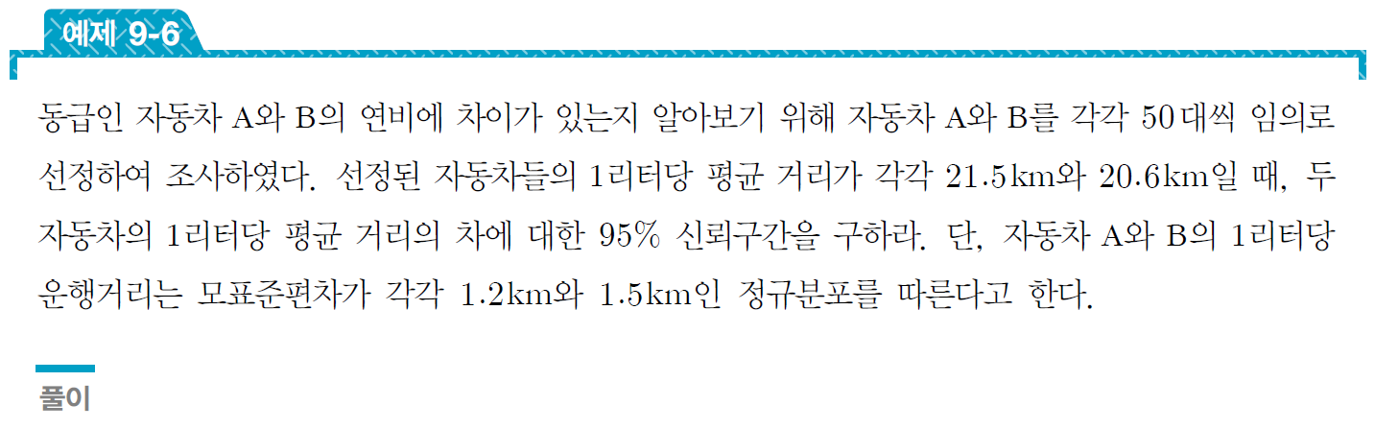
모평균 차의 신뢰구간
선정된 자동차 A와 B의 표본평균을 각각 라 하면 이므로
이다.
이므로 표준오차는 다음과 같다.
두 모평균 차에 대한 $95\%$ 신뢰구간의 오차한계 :
두 모평균 μ₁ – μ₂ 에 대한 $95\%$신뢰구간 :

Slide 45
모분산이 알려진 임의의 두 모집단인 경우
모분산 이 알려진 임의의 두 모집단에 대해 다음을 얻는다.(중심극한정리)
모분산 이 알려진 임의의 모집단의 모평균 차 μ₁ – μ₂ 에 대한 근사신뢰구간

Slide 46
모분산이 알려진 임의의 두 모집단인 경우
모분산 이 알려진 임의의 모집단의 모평균 차 μ₁ – μ₂에 대한 90%, 95%, 99% 근사신뢰구간
모평균 차 μ₁ – μ에 대한 90% 근사신뢰구간 :
모평균 차 μ₁ – μ에 대한 90% 근사신뢰구간 :
모평균 차 μ₁ – μ에 대한 90% 근사신뢰구간 :

Slide 47
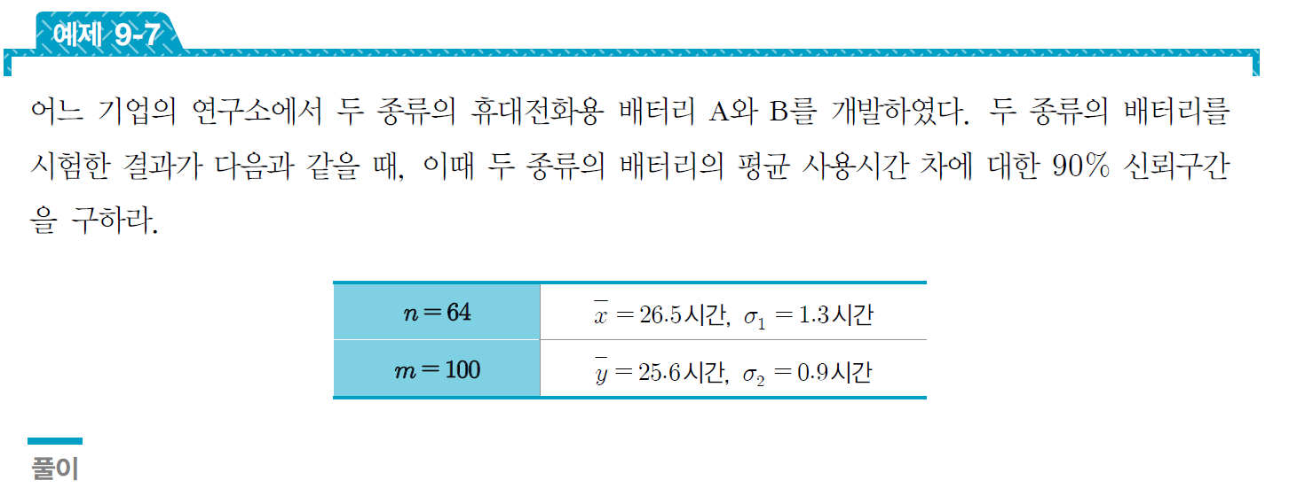
모분산이 알려진 임의의 두 모집단인 경우
이므로 표준오차는 다음과 같다.

Slide 48
모분산이 알려진 임의의 두 모집단인 경우
두 배터리의 표본평균 차는 이다.
두 모평균 차에 대한 $90\%$신뢰구간의 오차한계 :
두 모평균 차 μ₁ – μ₂ 에 대한$90\%$신뢰구간 :

Slide 49
9.3 모비율의 추정

Slide 50
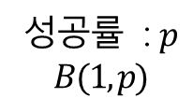

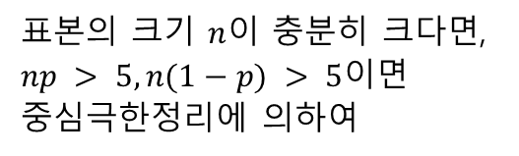

모비율의 신뢰구간
$n$개
성공률 : $p$
$$B(1, p)$$
성공의 수 : $x$
실패의 수 : $n−x$
표본비율 :
표본의 크기 $n$이 충분히 크다면,
$np > 5, n(1−p) > 5$이면
중심극한정리에 의하여
표본비율의 확률분포 :

Slide 51
모비율의 신뢰구간
표본의 크기 $n$이 클수록 표본비율은 모비율에 근사한다. 즉, 이므로 다음이 성립한다.
$100 (1 – a)\%$신뢰도에서 모수$p$에 대한 오차한계

Slide 52
모비율의 신뢰구간
모비율에 대한 $100 (1 – a)\%$신뢰구간
신뢰도에 따른 오차한계
에 대한 90% 오차한계 :
에 대한 95% 오차한계 :
에 대한 99% 오차한계 :

Slide 53



모비율의 신뢰구간
모비율에 대한 90%, 95%, 99% 신뢰구간
모수 $p$에 대한 $90\%$신뢰구간 :
모수 $p$에 대한 $95\%$신뢰구간 :
모수 $p$에 대한 $99\%$신뢰구간 :

Slide 54
모비율의 신뢰구간
$500개의 배터리 중에서 3개가$불량이므로 이고,
표준오차는 다음과 같다.
$95\%$신뢰구간의 오차한계 :
모비율$p$에 대한 $95\%$신뢰구간 :

Slide 55
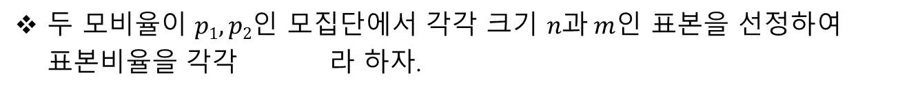


모비율 차의 신뢰구간
두 모비율이 $p1, p2$인 모집단에서 각각 크기 $n과 m$인 표본을 선정하여 표본비율을 각각 라 하자.
x₁
$n$개
x₂
표본비율 :
…
x_{n}
y₁
y₂
표본비율 :
$m$개
…
y_{m}

Slide 56
모비율 차의 신뢰구간
표본의 크기 $n$이 클수록 표본비율은 모비율에 근사한다. 즉,
이므로 다음이 성립한다.

Slide 57
모비율 차의 신뢰구간
두 모비율의 차 $p1 − p2에 대한 100 (1 – a)\%$신뢰구간
신뢰도에 따른 오차한계
에 대한 90% 오차한계 :
에 대한 95% 오차한계 :
에 대한 99% 오차한계 :

Slide 58



모비율 차의 신뢰구간
모비율 차에 대한 90%, 95%, 99% 신뢰구간
모수 $p에 대한 90\%$신뢰구간 :
모수 $p에 대한 95\%$신뢰구간 :
모수 $p에 대한 99\%$신뢰구간 :

Slide 59
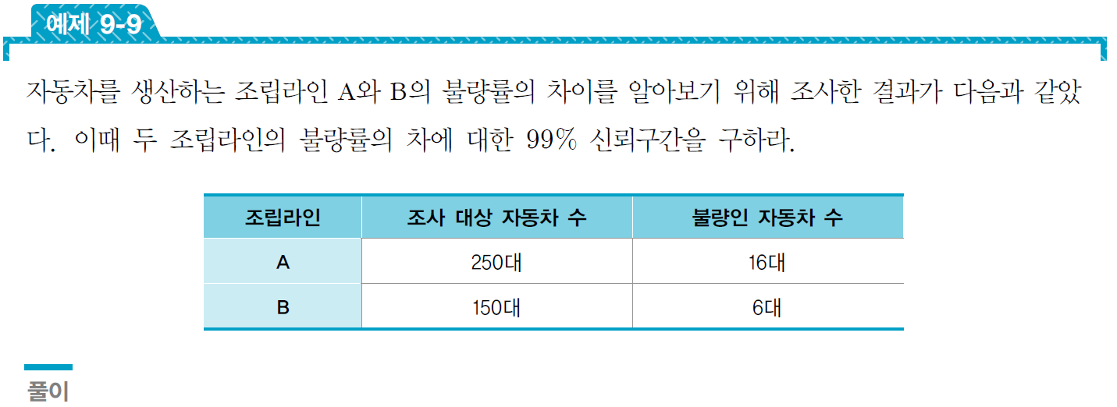
모비율 차의 신뢰구간
조립라인 A와 B에 대한 표본조사 결과는 다음과 같다.
조립라인 A
조립라인 B
따라서 두 조립라인에 대한 불량률의 차에 대한 점추정값은 이고 표준오차는 다음과 같다.

Slide 60
모비율 차의 신뢰구간
$99\%$신뢰구간의 오차한계 :
모비율 차에 대한 $99\%$신뢰구간 :

Slide 61
9.4 표본의 크기 결정

Slide 62
단일 모집단인 경우
모분산σ ²이 알려진 경우에 $100(1 – a)\%$신뢰도에 모평균 μ에 오차한계 :
모평균에 대한 오차한계를$d$이하로 추정하기 위한 표본의 크기 $n$ :

Slide 63
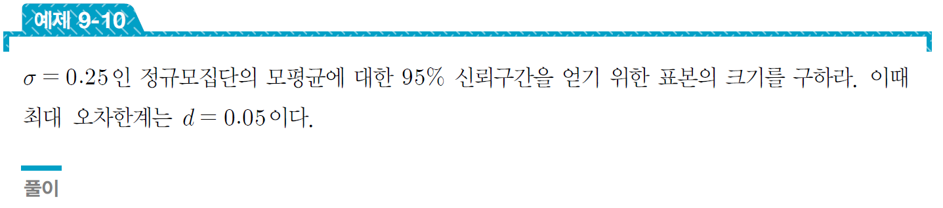
모평균 추정을 위한 표본의 크기
$\text{s} \text{ = 0.25, }\text{d}\text{ = 0.05}$이므로 모평균에 대한 $95\%$신뢰구간을 얻기 위한 표본의 크기는 다음과 같다.

Slide 64
표본의 크기가 동일한 모집단인 경우
두 모분산 이 알려진 경우에 $100(1 – a)\%$신뢰도에 모평균 차에 오차한계 :
모평균 차에 대한 오차한계를 d이하로 추정하기 위한 표본의 크기 n = m :

Slide 65
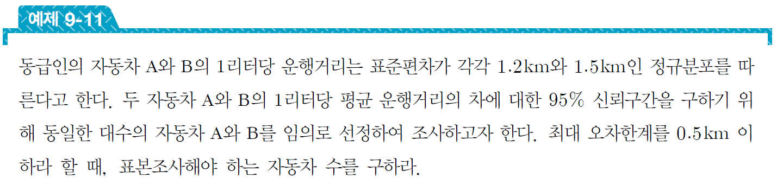

표본의 크기가 동일한 모집단인 경우
σ ₁ = 1.2, σ ₂ = 1.5, d = 0.5 이므로 평균 운행거리의 차에 대한 95% 신뢰구간을 얻기 위한 표본의 크기는 다음과 같다.

Slide 66
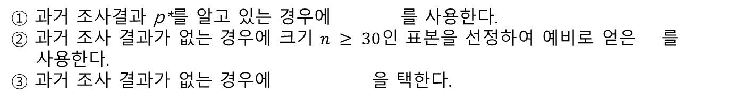
모비율 추정을 위한 표본의 크기
모비율 p에 대한 100(1 – α)% 신뢰구간의 오차한계 :
모비율에 대한 오차한계를 d이하로 추정하기 위한 표본의 크기 n :
NOTE
표본비율 은 표본을 선정해야만 알 수 있는 수치이므로 다음과 같은 방법에 의해 근사적으로 표본의 크기를 결전한다.
① 과거 조사결과 p*를 알고 있는 경우에 를 사용한다.
② 과거 조사 결과가 없는 경우에 크기 $n ≥ 30$인 표본을 선정하여 예비로 얻은 를
사용한다.
③ 과거 조사 결과가 없는 경우에 을 택한다.

Slide 67
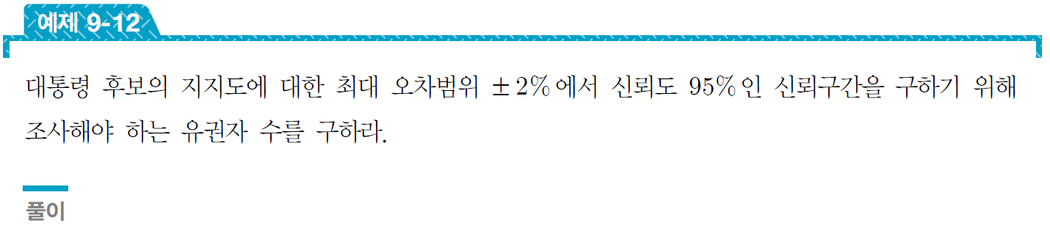
모비율 추정을 위한 표본의 크기
d = 0.02이고 z_{0.05} = 1.96이므로 조사해야 할 유권자의 수는 다음과 같다.

